Slide 1






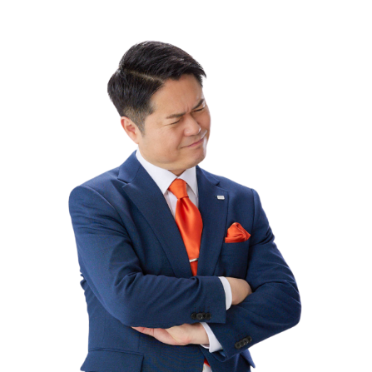
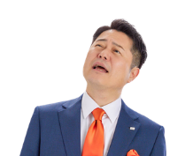
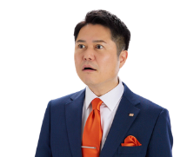
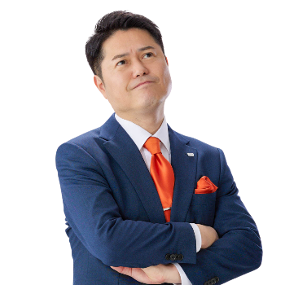








郡山りょう
各SNSは
公式サイト
からアクセス
マンスリーレポート
2024.9月号
税や社会保険料って何に使われてる？
なんかイマイチな政策が多いよなあ
毎月給料の15〜20%位の額を支払っている税や社会保険料。国や地方に納めていることは分かっていても「多額の税や社会保険料がどう使われているのか」ってイマイチ、ピンと来なかったり、政策が的外れに感じることありませんか？そうなる理由として、情報不足や、私たちの気持ち・課題が分かる（当事者意識を持つ）議員の少なさ等が挙げられます。
情報が不足している
私たちのことが分かる議員が少ない
世界の報道の自由度ランキング 2024
によると日本はなんと70位でG７最下位・・
国会議員になる前の職業は？
１位 ノルウェー
２位 デンマーク
３位 スウェーデン
：
：
７０位 日本
低っ！
会社員 ： ６４ 人
そりゃ的外れな政策ばかりになるわ
全国会議員 ７１０人中（当時）
「政治家前職ランキング」より算出 2020年末時点（選挙ドットコム）
報道の自由度が低いということは、正しい情報が手に入りにくいことを意味します。
会社員経験のある国会議員は非常に少なく、この64人もほとんどが超一流企業出身です。私のような高卒工場勤務経験まで絞ると、ほとんどいません。
※「国境なき記者団」発表
埼玉の県議が提出した条例案
え！？子育てしてたらこんな発想にならないでしょ！？
この条例はニュースになり猛抗議が起きて取り下げられましたが、ニュースにならずスルーされてたらと思うと・・・
私たちのことが分からない、当事者意識のない議員に政治を任せると・・・
低学年の子供達だけで公園で遊ばせたり、ゴミ捨て中に留守番させるのは虐待として通報を義務づけます！
郡山りょうの政策 ＝ 私たちの 現場の声 を反映した政策です。
例えば・・・・・・
働く人の視点のワークルール整備
職場をよりよくするための各種支援
どの子どもも等しく学ぶための支援
長時間労働の改善や各種休暇の取得などを推進します。
安全・健康・快適に働ける
環境整備を推進します。
教育費の原則無償化で、
社会全体で子どもを支えます。
郡山りょう後援会

Slide 2

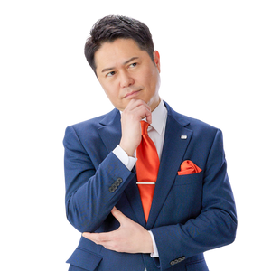




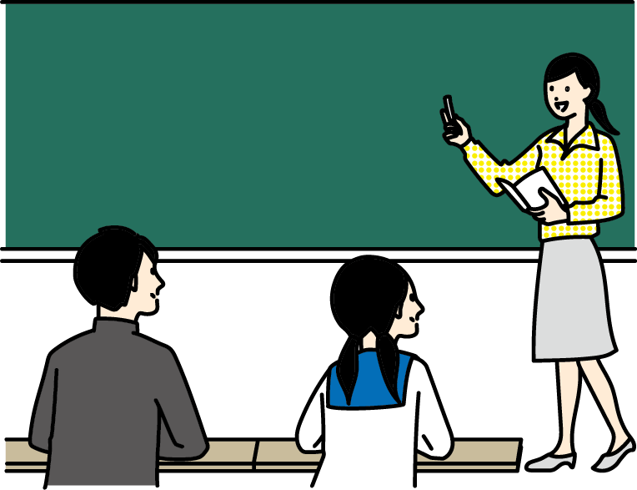
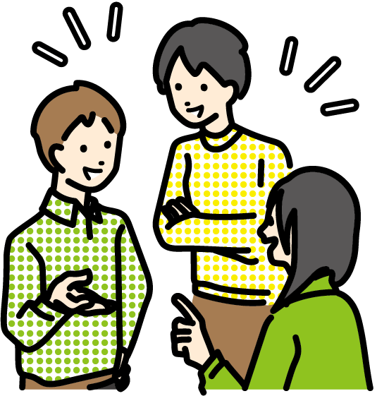
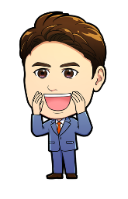
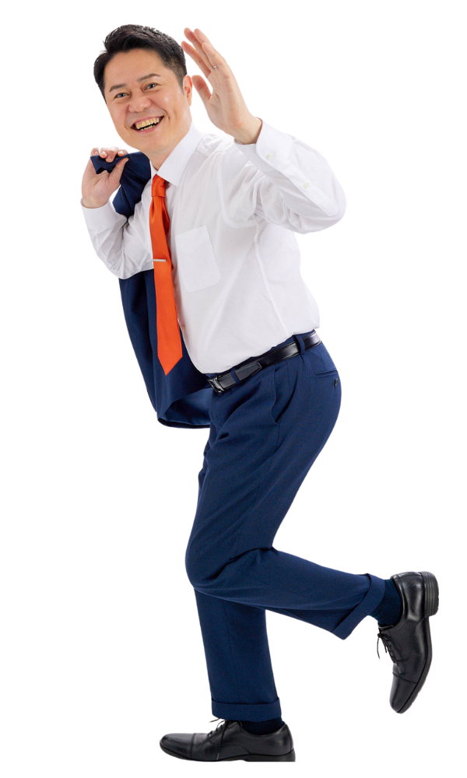


「現場の声」
に郡山りょうが答えます
No.5
私の一票じゃ、何も変わらなくない？
既読
現役世代の皆さんの一票は
非常に重要です！ 政治を
変えうるパワーがあります！
よく話題になる現役世代の低投票率
このままでは現役世代が置き去りに・・・・
悪いのは現役世代ではなく社会です！
理由１
理由２
投票少ないし
現役世代は
後でいいや
でも、逆にいえば！
現役世代の投票数が増えれば政治は現役世代を意識せざるを得なくなります！
？
現役世代は低投票率に加えて人口も少ないため、投票数が少ない。票が欲しい政治家は現役世代を後回しにしがち・・・
結果、政治に魅力を感じにくい
学校では投票の重要性や投票先の選び方を教えてくれない。
結果、投票の価値を知らない
現役世代を意識しないと
選挙で負けちゃう 💦
そこで郡山りょうは 提案します！
学校での、
主権者教育を
推進します
「投票」とは？
皆さんもぜひ私生活で政治について話してみてください！
主権者教育、つまり政治をはじめ、働くこと、生活することに関する知識を学校教育の中でしっかりと得られるようにします！
世の中こうなればいいのに
という会話も立派な政治に関する会話です。気軽なことから是非始めてみてください！
全国を駆け回る中で、皆さんから様々な現場の声をいただいています。
ぜひお気軽にお声かけください！SNSのコメントも待ってます！
各SNSは公式
サイトから→

